Slide 1
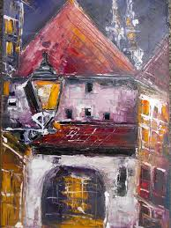
DAN GRADA ZAGREBA 31.5.

Slide 2
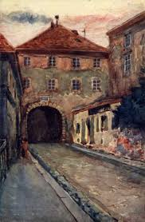
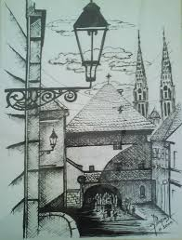
Od 1999. Dan grada Zagreba slavi se 31. svibnja, na dan Majke Božje od Kamenitih vrata, koju je kardinal Franjo Kuharić i javno proglasio zaštitnicom grada Zagreba, na osnovi višestoljetne tradicije (od 1731. godine) štovanja njezina lika u kapelici Kamenitih vrata.

Slide 3
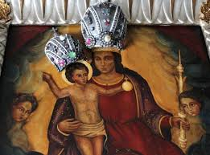
Uz Mandu i Manduševac – zaslužne za ime grada, u Zagrebu od starih vremena živi još jedna legenda vezana uz ženu, ovaj put uz ženu sviju žena - Majku Božju. I to, dakako, uz Majku Božju s Kamenitih vrata, kolika li su pokoljenja Zagrepčana zapalila svijeću pod sjenovitom boltom tih starih gradskih vrata, kolika su zagrebačka koljena dodirnula hladan beton ispod prepoznatljive slike s blagim Bogorodičinim osmijehom, punim utjehe i nade.

Slide 4
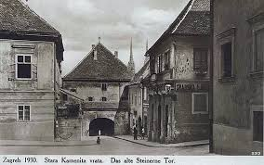
Mnogi su Zagrepčani i Zagrepčanke za svoju molitvu i molbu s Kamenitih se vrata vratili uslišani, a o čemu svjedoče i brojne zahvale, ispisane po starim memljivim zidinama.

Slide 5
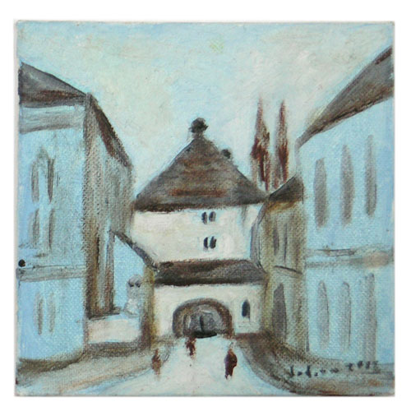
Kroz stoljeća u Zagrebu živi i kao refren se svakodnevno ponavlja uzrečica:
"Zapalit ću svijeću na Kamenitim vratima ako mi se želja ostvari"... Ili: "Morat ću svijeću zapaliti na Kamenitim vratima, možda mi Majka Božja ispuni želju"... A da takve riječi nisu samo puste tlapnje, potvrđuje i svakodnevna slika Kamenitih vrata na koje Zagrepčani u svako doba dana, u svako doba godine navraćaju pokloniti se i pomoliti za ispunjenje svojih želja i molbi.

Slide 6
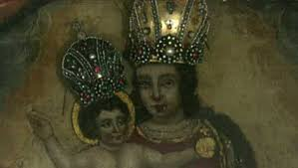
Majka Božja na Kamenitim vratima, dakle, jedinstvena je zagrebačka legenda, koja je stoljećima sastavni djelić zagrebačke svakodnevice. Jedina koja ima svoju živopisnu i životnu, tj. posve praktičnu primjenu i manifestaciju. Ali, kao i svaka legenda, neke će ostaviti ravnodušnima, dok će druge uzbuditi ili ih nikad i nije prestala uzbuđivati.

Slide 7
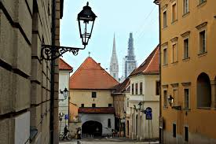
Nešto više o nastanku legende o Majci Božjoj s Kamenitih vrata, ispripovijedat će nam – a tko drugi nego Zagorka!
"U noći pojavio se požar u krčmi na Dvercima, a Manduša je sliku Majke Božje odnijela svojoj kumi uz Kamenita vrata. Razorni je požar opustošio sve od Dverci do Kamenitih vrati.

Slide 8
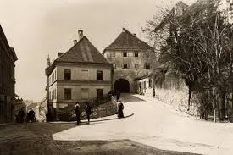
Građani grada Zagreba stoje na zgarištu. Duboka im bol u licima i dušama. I Manduša iz krčme na Dvercima stoji s njima i lije suze za slikom svoje Majke Božje uz koju je vezala staru priču o postanku najdražeg joj grada.
Kopaju građani prah i pepeo na garištu. Odjednom krik ljudstva prolama zrakom. Krik čuđenja – strahopoštovanja – zanosa! Iz praha i pepela digoše sliku Majke Božje. Ljudi stoje – drhću, šapat ide od usta do usta.

Slide 9
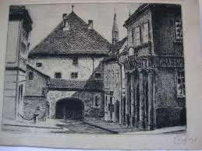
Barilec: Sveti Bože! Rub slike uhvatio je plamen, a onda se zaustavio!? Plemenščak: Predstavio se, poklonio svetosti lika Bogorodice i ugasnuo! Manduša: Sve je izgorilo, sve – samo Majka Božja ostaje u gradu našem! Čudotvorna Majka Božja! (...) Kleče građani pod svodovima stare kule na Kamenitim vratima. U polumraku drhću svijeće u njihovim rukama. Ljepota djevojka Manduša svetu sliku Majke Božje, izvađenu ispod pepela, prisloni o zid stare kule i kliče glasom zanosite duše:

Slide 10
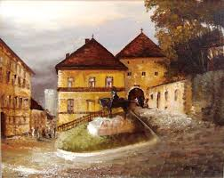
Majka Božja na Kamenitim vratima! Ostani u toj kuli s nama, na sve vjekove!... I dolazit će k tebi hrvatske duše, da prime utjehu jadu svome, potporu nadama svojim, zaštitu od pogibelji od zlotvora svojih!... I tebe slavit će grad naš rođeni, dragi, dok u njemu bude roda hrvatskoga!"…

Slide 11
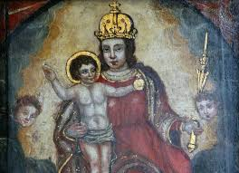
Majka Božja od Kamenitih tako postaje zaštitnicom grada.
Sandra Rimac

